Slide 1
项目背景 xxxx项目
描述

Slide 2
工作分工
项目经理：
项目组成员：
-- 目标与里程碑
-- 组织结构
-- 工作分解结构
-- 进度计划
-- 资源费用管理
-- 风险管理与总结
--

Slide 3
目标确定
要求：
明确项目的目标，进行任务描述

Slide 4
项目目标描述
成果：
工期要求：
成本要求：

Slide 5
里程碑计划
要求：
针对项目的目标要求，初步拟定该项目的重大里程碑计划，制作该项目实施的反映重大里程碑事件关系的里程碑计划图。

Slide 6
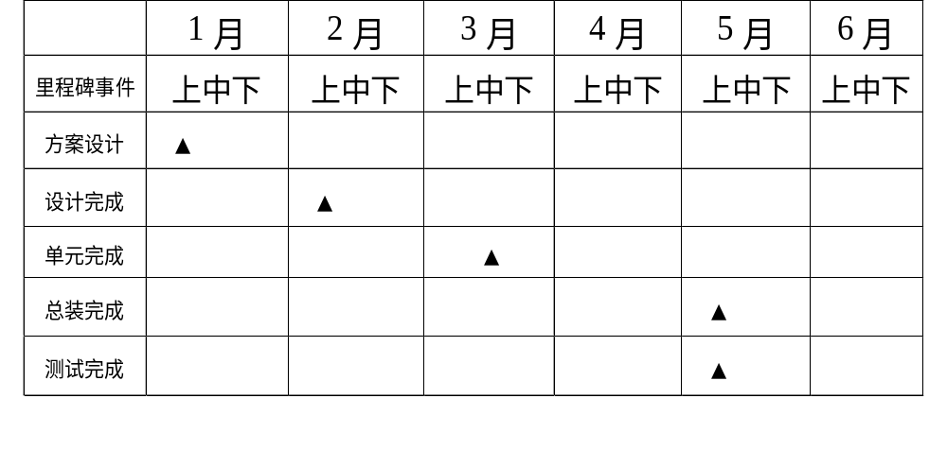
项目重大里程碑

Slide 7
组织管理设计
要求：
假设该工程由贵公司承担，请为实施该项目设计一个合理的组织管理机构，要求采用项目负责制的管理形式，统筹考虑计划、人力、资源、费用及质量管理等方面的管理问题。

Slide 8
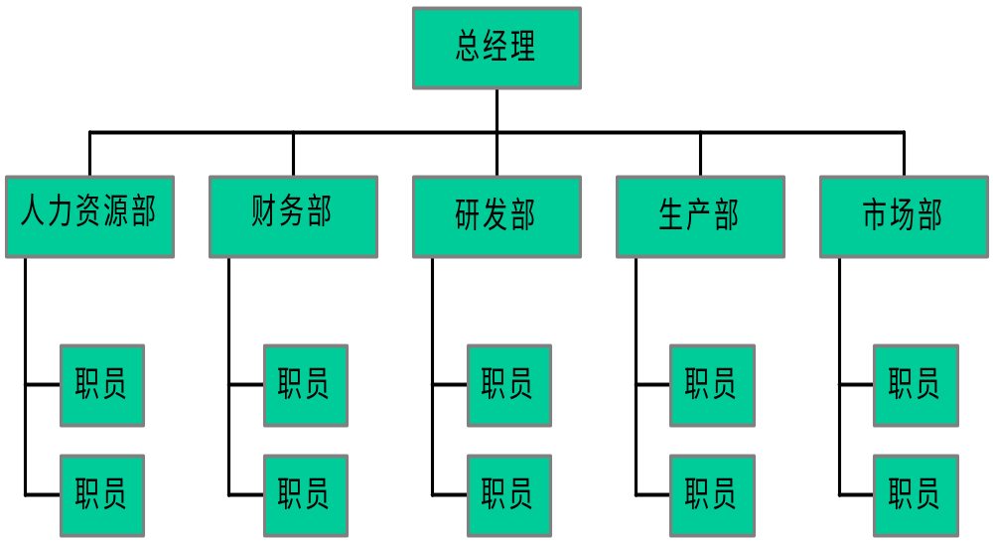
组织管理机构
项目经理办公室
项目经理

Slide 9
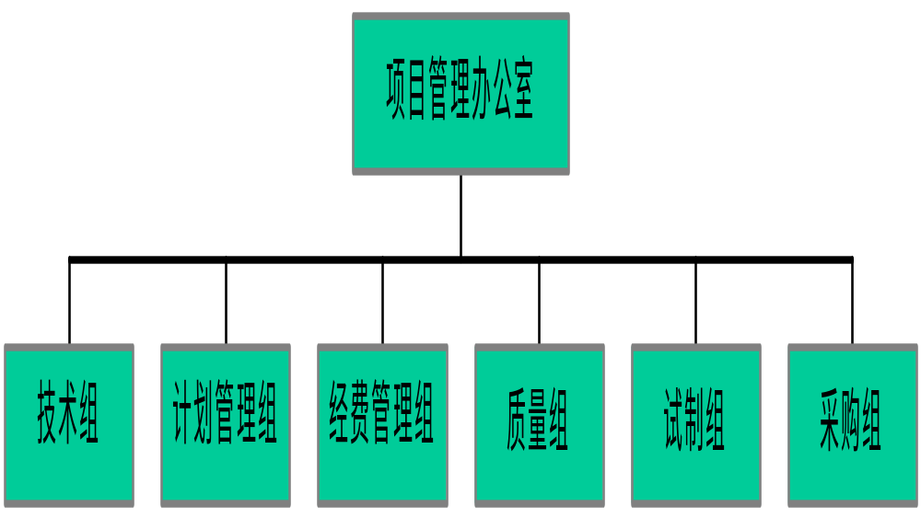
项目管理办公室

Slide 10
工作分解结构确定
要求：
针对项目的实施要求及重大里程碑事件，对该项目实施的过程进行分解，要求分解后的项目工作数目为12~20个左右，并用工作分解结构图或工作分解结构表进行表达，在工作分解结构图或表中编制工作编码。

Slide 11
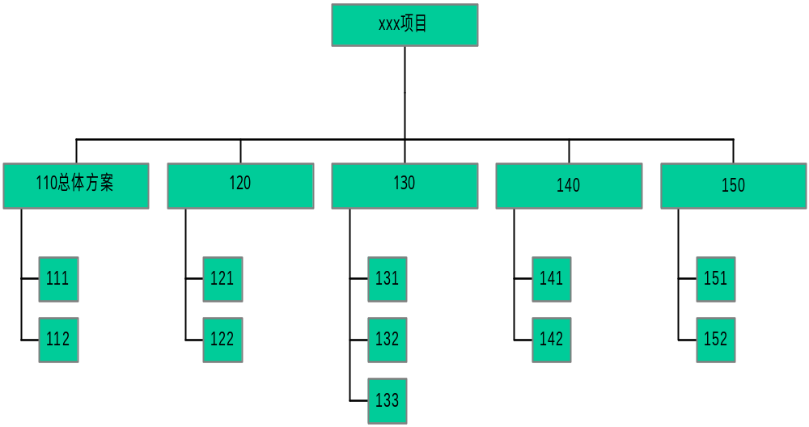
工作分解结构图
160PM

Slide 12
责任分配
要求：
为项目的每项工作指派责任人，并制订项目的责任分配。

Slide 13
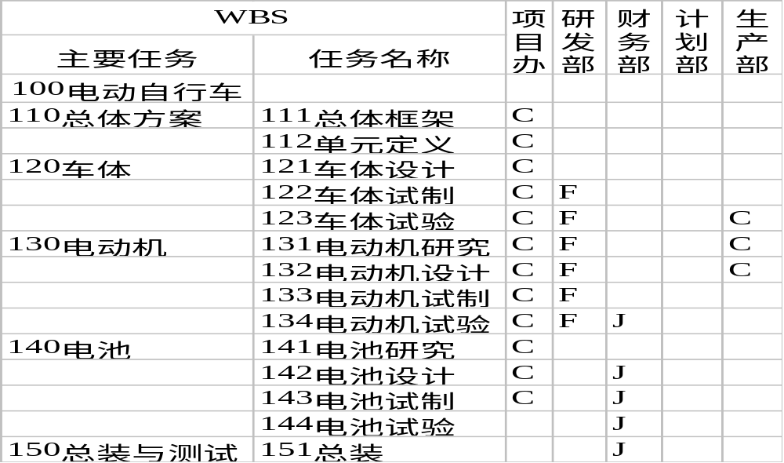
项目责任分配表

Slide 14
编制项目计划
要求：
编制项目的计划，项目计划以网络图或干特图的形式表示，确定项目的关键工作

Slide 15
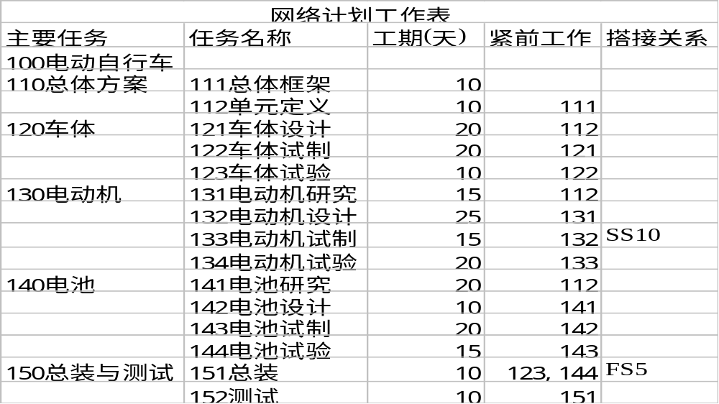
制定项目网络计划（1）

Slide 16
制定项目网络计划（2）
121/20
122/20
123/10
SS10
FS5
111/10
112/10
131/15
132/15
133/20
134/10
151/10
152/10
141/20
142/10
143/20
144/15

Slide 17
制定项目计划进度
25
25
25
20
40
40
60
60
70
121/20
122/20
123/10
45
65
65
85
85
95
0
0
25
0
0
0
0
0
0
0
0
0
10
10
20
20
35
SS10
30
55
55
70
70
90
FS5
95
105
105
115
111/10
112/10
131/15
132/25
133/15
134/20
151/10
152/10
0
10
10
20
20
35
30
55
55
70
70
90
95
105
105
115
0
0
0
0
0
0
0
0
10
10
10
10
20
40
40
50
50
70
70
85
141/20
142/10
143/20
144/15
30
50
50
60
60
80
80
95
0
0
0
10

Slide 18
制定项目网络计划（3）
----甘特图

Slide 19
人力与资源使用计划
要求：
针对项目的工作分解结构，估计每一工作的工作量及工作时间，制订项目的人力资源使用计划。

Slide 20
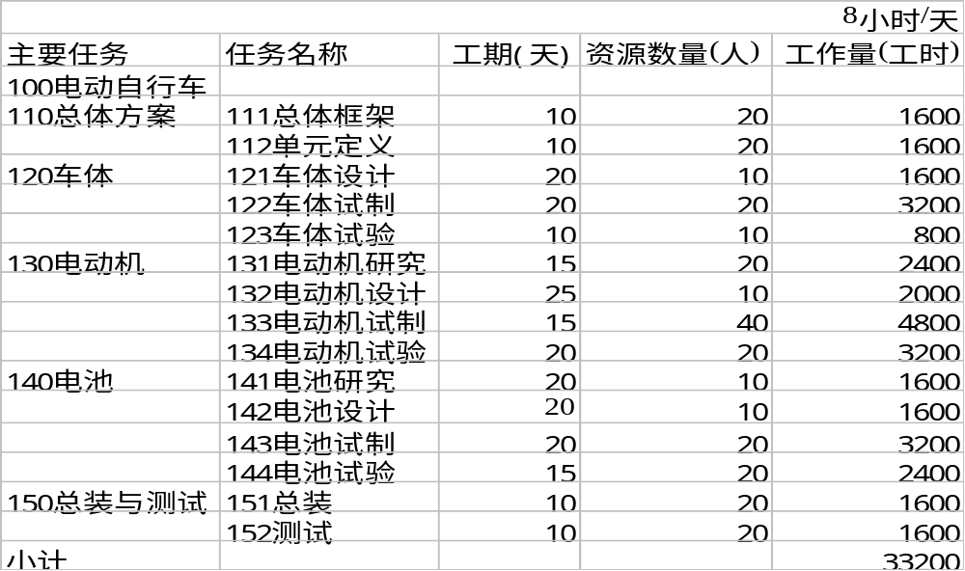
人力资源计划表

Slide 21
费用分解
要求：
针对项目总投资结合工作分解结构及人力资源使用计划进行项目费用的分解，编制项目的费用分解结构

Slide 22
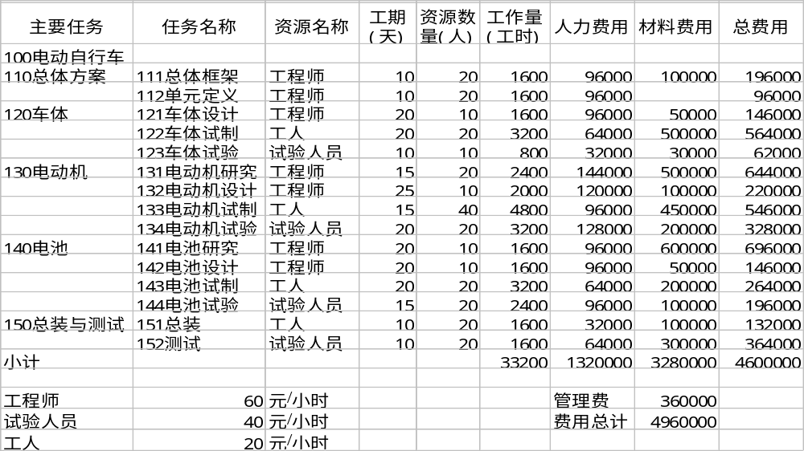
费用分解表

Slide 23
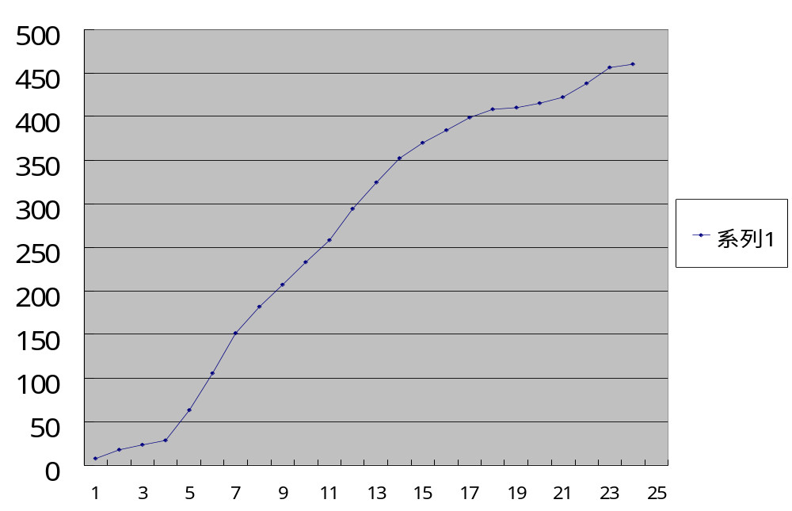
成本分析

Slide 24
人力资源分布图

Slide 25
成本费用分析（1）

Slide 26
成本费用分析（2）

Slide 27
成本费用分析（3）

Slide 28
成本费用分析（4）

Slide 29
风险分析

Slide 30
风险管理

Slide 31
项目状态分析与项目进度报告

